Slide 1

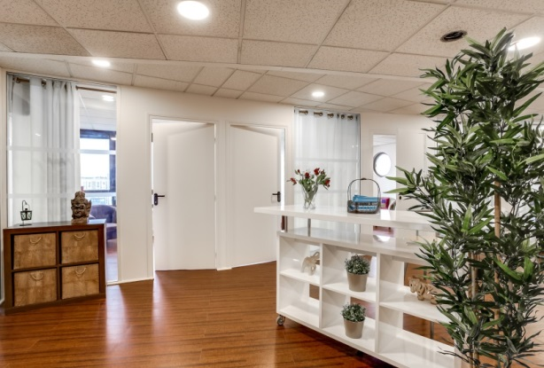
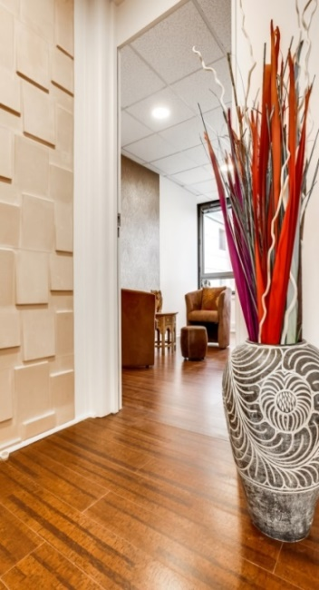



Espace de Santé intégrative
Thérapies Fréquentielles
& Thérapies complémentaires
Coordination de soins & Neurothérapie
www.kheprisante.fr
Vie professionnelle - Familles - Couples - Adolescents - Enfants
Qualité de Vie au Travail
Burn out
Harcèlement
Sommeil
Maternité
Périnatalité
Parentalité
Douleurs & maladies chroniques
Oncologie, Acouphènes…
Dépression
Stress post-traumatique
Coaching
Orientation scolaire
Evaluation
Bilan de compétences professionnel
______
Entretien de
coordination de soins
Sur rendez-vous
01 84 25 22 87
Précocité Intellectuelle
Surdouance Adulte
TDA-H
Troubles Envahissant du Développement (dont autisme)
et des apprentissages
Souffrance scolaire
Troubles alimentaires
Surcharge pondérale
Allergies
Addictions - Phobies
188 Grande Rue Charles de Gaulle
94130 Nogent-sur-Marne
36 rue des Fermes
77700 Chessy

Slide 2
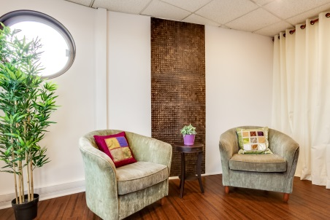
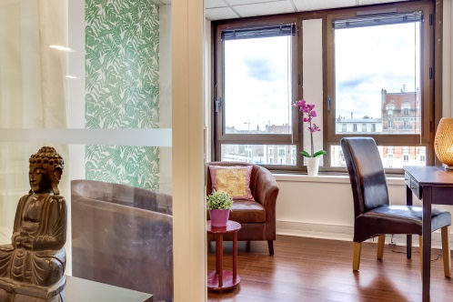
Espace de Santé intégrative
& Thérapies complémentaires
Coordination de soins & Neurothérapie
www.kheprisante.fr
Que propose un Centre spécialisé en santé intégrative?
Le Centre vous propose des accompagnements spécifiques qui combinent plusieurs soins compatibles. Quelle que soit votre demande, d’ordre familial ou professionnel, nous vous guiderons dans le choix des pratiques qui vous seront les plus appropriées.
Vous souhaitez être guidé, consultez un de nos éducateurs santé
pour un entretien d’orientation
vers le praticien qu’il vous faut.
Appelez le 01 84 25 22 87
Acupuncture, Chiropraxie, EFT, EMDR, Hypnose, Iridologie, Massage énergétique, Médecine Traditionnelle Chinoise, Naturopathie, Neurofeedback, Ostéopathie, Phytothérapie, Psychomotricité, Psychothérapie, Réflexologie, Reiki, Shiatsu, Sophrologie, tests d’évaluation psychologiques…
Les accompagnements que nous proposons ne peuvent en aucun cas se substituer à une prise en charge médicale. Aucun professionnel du centre ne vous encouragera à abandonner un traitement en cours. En cas d’hésitation, n’hésitez pas à en parler à votre médecin traitant.
188 Grande Rue Charles de Gaulle
94130 Nogent-sur-Marne
36 rue des Fermes
77700 Chessy
01 84 25 22 87- contact@kheprisante.fr - N° Formation 11940951494

